Slide 1
天灾、海上危险理论与实务
分享人：陈雷鸣
2023年4月22日

Slide 2

天灾、海上危险理论与实务
我国《海商法》第五十一条第一款：
在责任期间货物发生的灭失或者损坏是由于下列原因之一造成的，承运人不负赔偿责任：
……
（三）天灾，海上或者其他可航水域的危险或者意外事故；
……

Slide 3
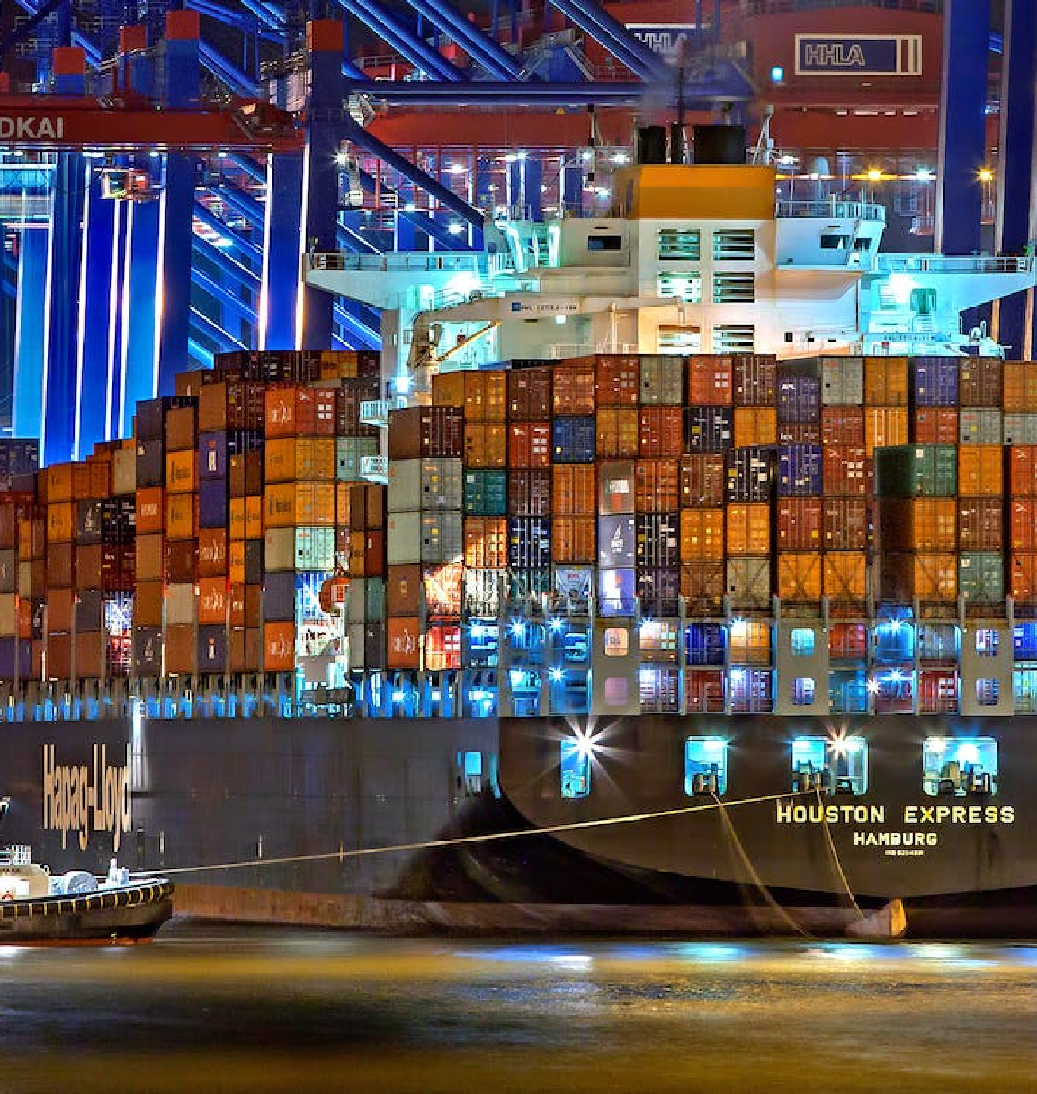
天灾、海上危险理论与实务
《统一提单若干规定的国际公约》（《海牙规则》）第4条第2款：
不论承运人或船舶，对由于下列原因引起或造成的灭失或损坏，都不负责 ：
（c）海上或其他能航水域的灾难（风险？）、危险和意外事故。（c. Perils, dangers and accidents of the sea or other navigable waters.)
（d）天灾。(d. Act of God.)

Slide 4
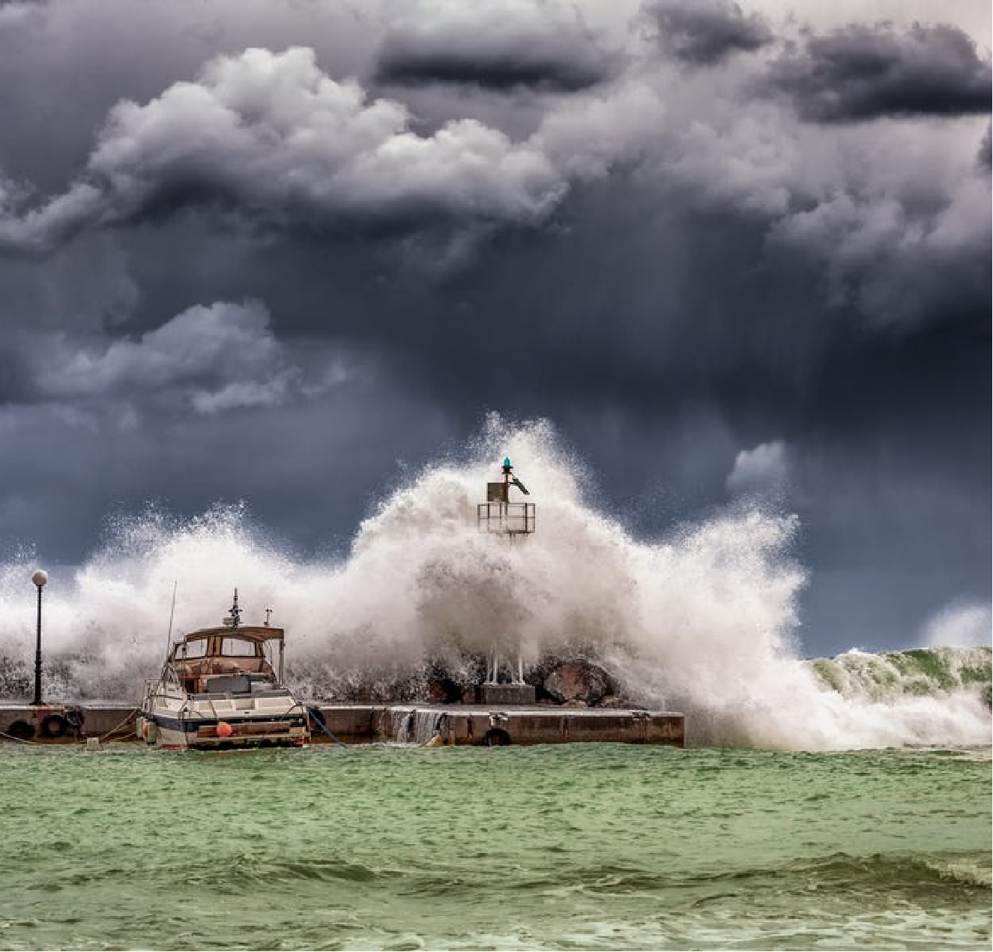
国外观点
“天灾”通常是指无法抵御的直接造成货损的自然现象。
1、仅仅因自然原因直接引起的货损，不掺杂任何人为因素，Nugent v. Smith （1876）1 CPD 423
2、引起货损的自然原因是不可预见和不可抵御的，Siordet v. Hall （1828）4 Bing 607

Slide 5
国外观点
“海上危险”则仅限于海上危险，不包括陆地运输或其他任何方式运输同样可能遭遇的危险。
英国南安普顿大学的约翰·F·威尔逊教授：“海上危险”免责条款涵盖范围比“天灾”更广，它适用于无法通过合理措施给予避免的海上航行特有的风险所导致的任何货损；另一方面，本免责条款仅限于海上危险，不包括陆地运输或其他任何方式运输同样可能遭遇的危险，因此，下雨、闪电或火灾导致的损害不适用“海上危险”免责条款。

Slide 6
国外观点
关于构成“海上危险”免责条款是否要求“可预见”性，普通法国家主要有两种观点：
一种是强调海上风险的不可预测性，美国、加拿大：对“不可预见（unforeseen）”性要求严格，导致这些免责很难成立。
美国很多著名判例认定冬季横渡大西洋发生货损，10-11级大风也不能算是“不可预见”，承运人不能主张“海上危险”免责。Thyssen Inc. v. S/S Eurounity 21 F. 3rd 533(2 Cir. 1994)

Slide 7
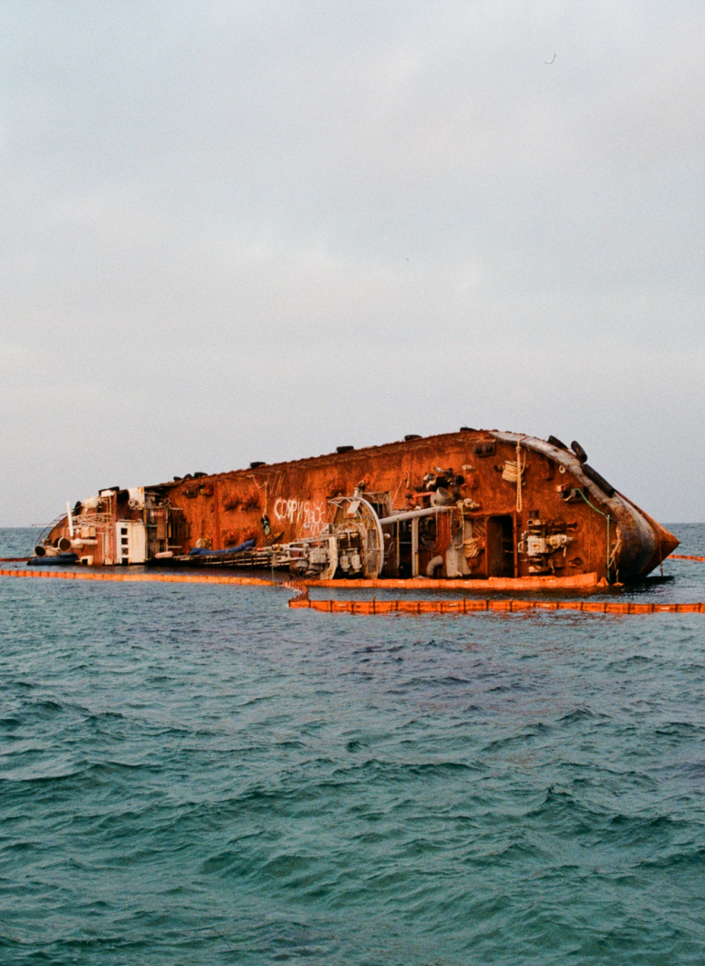
国外观点
加拿大法院与美国法院对于“海上危险”的判例历来很接近。
Kruger Inc. v. Baltic Shipping Co. [1988]1 F. C.262：
加拿大联邦法院的法官认为：“该等12级风绝对不寻常，北大西洋的狂风暴雨是出名的，而海员对此种频繁出现的风暴是熟知的。鉴于该风暴在该年预定的越洋航程中是可以预见的及可以防避的事故，驳回承运人海上危险的抗辩”。

Slide 8
国外观点
另一种是不考虑是否“可预见”，而是强调具体事实，是否承运人经谨慎处理（即不存在不适航以及管货过失）仍无法避免的事故。澳大利亚。
1980年“Gamlen”案：可以合理地预见并加以防范的海洋天气条件可以构成海难。
“The Bunga Seroja”[1999]1 Lloyd’s Rep. 512，在澳大利亚高等法院的判决中，6位法官一致认为：即使是已被合理预见或预报的天气状况也可能构成“海难”。
Notes:
澳大利亚高等法院回顾了《海牙规则》的历史、普通法下“海难”概念的沿革、《海牙规则》的结构，审视了Gamlen案中确立的澳大利亚对“海难”的认定标准，也考虑英国、加拿大和美国的相关判例。

Slide 9
我国司法实践中的观点
天灾、海上危险：
1、构成天灾性质的海上危险？
天灾：是否适用“不能预见、不能避免、不能克服”的判断标准？
2、天灾或者海上危险均可免责？

Slide 10
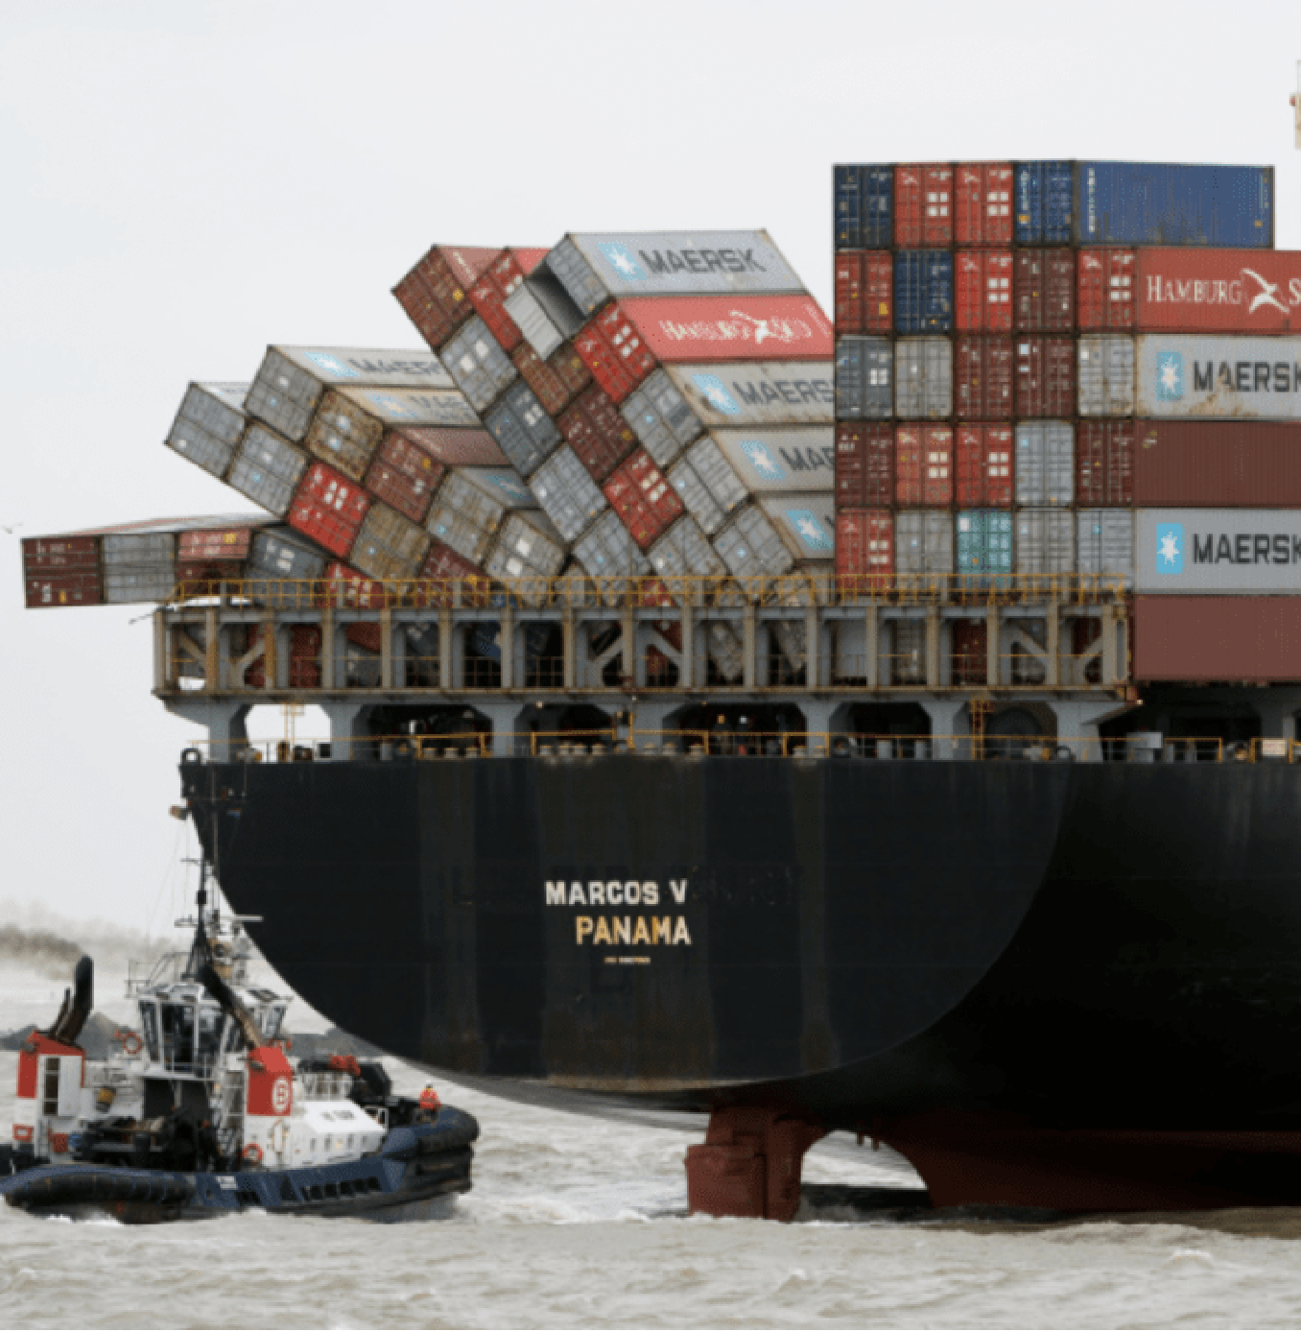
我国司法案例
上海海事法院在“尤利”轮案件中，对于承运人的“天灾、海上危险”免责事由，未采用“不可抗力”的审查标准，部分支持了承运人的“天灾、海上危险”免责抗辩理由。
其他案例中，基本都是采用“不可抗力”的审查标准来审查“天灾、海上危险”承运人免责事由。

Slide 11
我国司法案例
“尤利”轮货损案，（2014）沪高民四（海）终字第119号
一审法院：因近距离遭遇台风“梅花”，“尤利”轮当时长时间遭遇了12级以上风力、船舶橫摇35度以上的恶劣海况。其恶劣程度已非属正常海上风险，足以构成中国海商法下“天灾”性质的“海上风险”，由此造成的损失，承运人依法可以享受免责。
二审法院：以驾驶船舶过失免责维持一审判决，判决书中并未涉及“天灾、海上危险”免责。

Slide 12
个人建议
立法方面：考虑将《海商法》第五十一条第一款第（三）项的“天灾、海上危险”免责分为两项，以对“天灾”和“海上危险”进行区分。
司法方面：明确“天灾”和“海上危险”的判断标准，区分“不可抗力”、“天灾”和“海上危险”的不同适用情形，充分展现《海商法》特别法的特色。

Slide 13
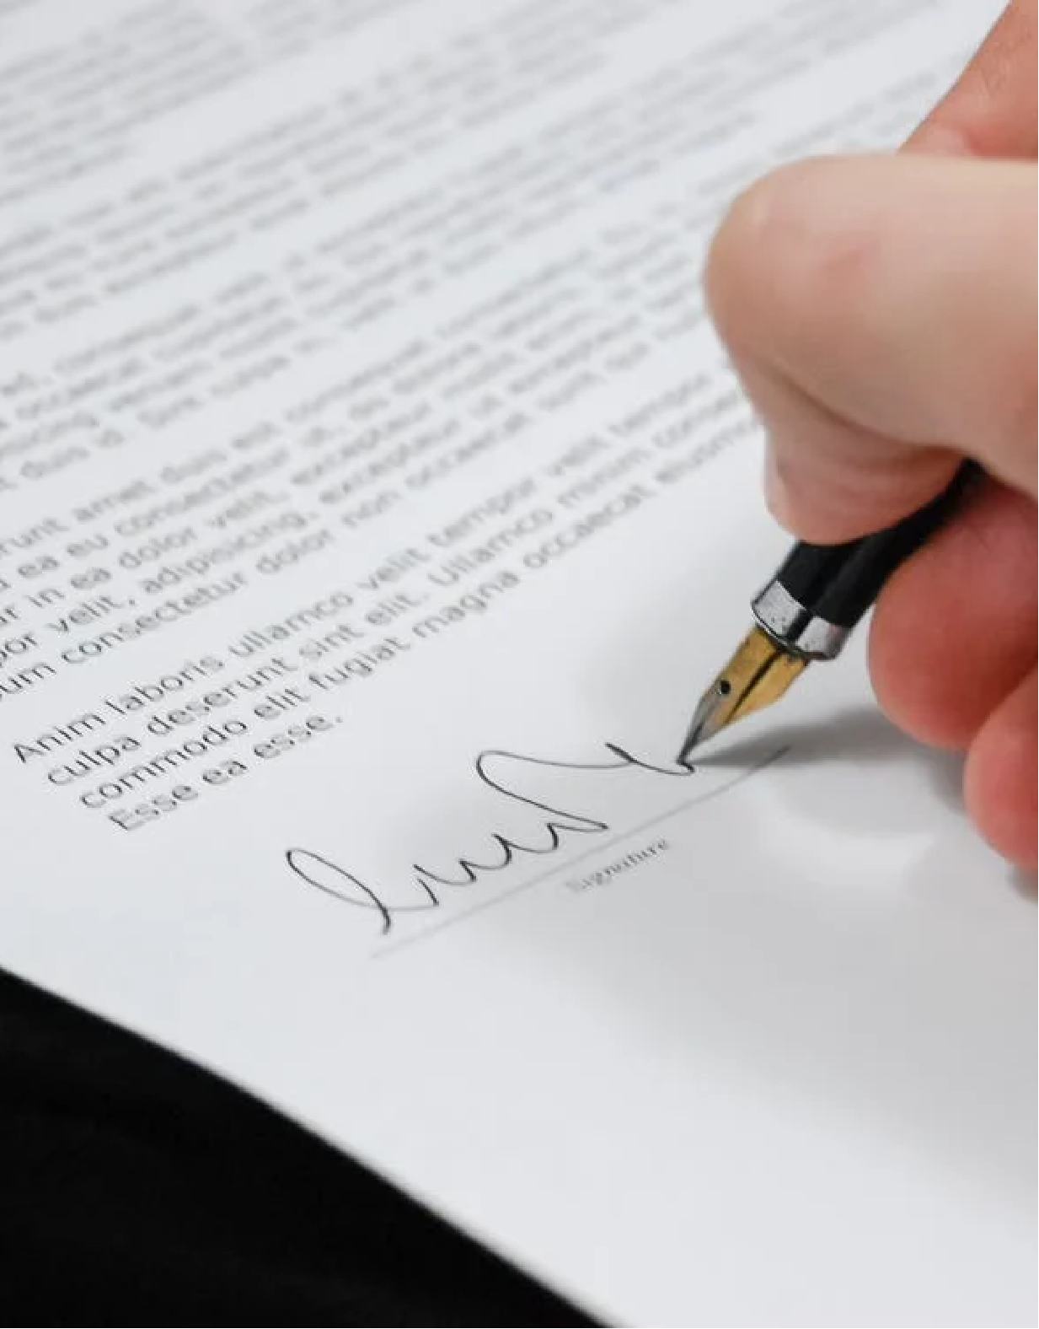
“The Bunga Seroja”案澳大利亚高等法院观点
“海难”不应限定为只适用于完全无法预见或者无法预报的情况，这样将使恪尽职责使船舶适航的义务转变为绝对适航的义务，有悖于《海牙规则》的发展历史。
恶劣天气是否可预见，在判断船舶适航性、管货义务以及合理绑扎等问题时至关重要，但在认定是否构成“海难”时不应考虑，这样更符合《海牙规则》的历史、规则的各种原始文本以及该项抗辩在规则整体中的地位。

Slide 14
感谢聆听！
分享人：陈雷鸣
康达（广州）律师事务所

